Slide 1
Internes Crowdworking
Crowdsourcing
Hintergründe und Handlungsmöglichkeiten
Juni 2020

Slide 2
Trends: Strukturen aufbrechen
Immer mehr Unternehmen versuchen, ihre traditionellen Strukturen grundlegend aufzubrechen.
Ziel:
  flexibler sein,
  innovativer,
  unbürokratischer,
  schneller.
Dazu werden neue Arbeitsformen eingeführt, z.B. „Agiles Arbeiten“.
Die extremste Form einer Neuorganisation ist das „Crowdworking“.
„Behandele jeden und jede so wie du selbst behandelt werden willst.“

Slide 3
Was ist Crowdsourcing?
Ein Auftrag erfolgt nicht an eine bestimmte Firma oder Person, sondern wird als Aufgabe – in der Regel über eine Plattform im Internet – einer unbekannten Menge von Menschen (der „Crowd“) zur Bearbeitung angeboten. Zum Beispiel als Wettbewerb oder als Form interaktiver Zusammenarbeit. Zu unterscheiden sind:
externes Crowdsourcing:
Unternehmen schreiben Aufgaben offen im Internet aus
internes Crowdsourcing:
Ausschreibung nur innerhalb des Unternehmens
Mischformen
„Behandele jeden und jede so wie du selbst behandelt werden willst.“
Crowdsourcing ist eine Wortschöpfung aus „Crowd“ (Menschenmenge) und „Outsourcing“ (Auslagerung). Wer in der Crowd Aufgaben übernimmt, wird Crowdworker genannt, die Arbeitsform heißt Crowdworking.

Slide 4

Im Focus: die starre Linienorganisation
Wesentliche Unterschiede der Arbeitsformen
Linienorganisation:
mehrere, stufenweise höhere Führungsebenen
Weisungsbefugnisse von oben nach unten
Ortsabhängigkeit
Wenig Freiraum für Kreativität
Neue Organisationsformen:
(z.B. Schwarmorganisation, agile Arbeit und Crowdworking)
Vernetzung von Mitarbeiter zu temporär zusammenarbeitenden Teams
Unabhängig von Standorten - quer über den Globus
Hohes Maß an Selbstorganisation
Flache Hierarchien, weniger Führungsebenen. Neue Rollen zur Organisation von Teams und Communities
Kreative Arbeitsatmosphäre
„Behandele jeden und jede so wie du selbst behalt werden willst.“

Slide 5
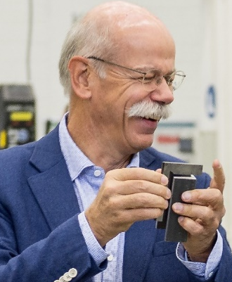
Aktuelles Beispiel: Daimler AG
Wir starten mit 16 Prototypen und bekommen jeden Tag neue Anfragen.
Rund 20 Prozent der Belegschaft sollen auf die „Schwarmorganisation“ umgestellt werden. Das heißt:
für bestimmte Themen werden Mitarbeiter verknüpft, die nicht in strikte Hierarchien eingebunden sind.
sie agieren unabhängig von Abteilungsgrenzen, sehr autonom vernetzt, nicht nur in Projekten, sondern dauerhaft.
Eine Gesamtbetriebsvereinbarung regelt agiles Arbeiten in der Schwarm-Organisation
„Behandele jeden und jede so wie du selbst behalt werden willst.“
Der Schwarm zum „Case“-Thema (connected, autonomous, shared, electric) wird etwa 3 bis 4 Prozent aller Mitarbeiter umfassen.“
Dieter Zetsche, Vorstandsvorsitzender der Daimler AG, in der „FAZ“, 8. 9. 2016
Foto: Copyright Daimler

Slide 6
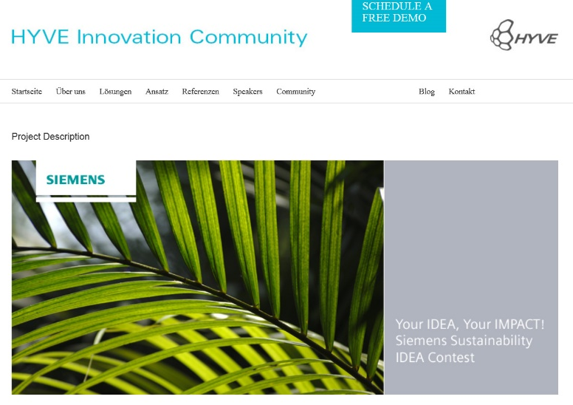
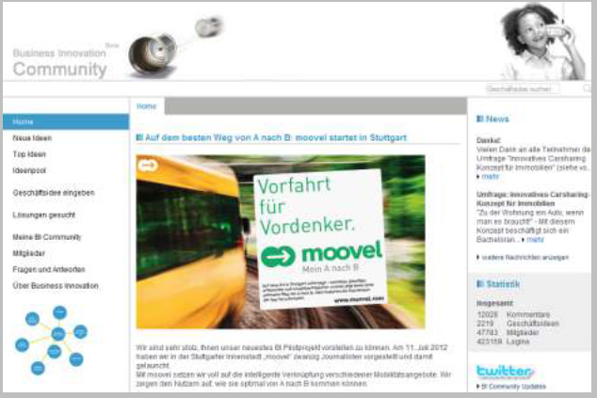
Ideen- und Innovationswettbewerbe in der Crowd
Daimler:
Business Innovation
Siemens:
HYVE Innovation Community
BetrVG § 90 (1)
Nr. 2 und 3 Unterricht Beratungsrechte
BetrVG§ 80 (3) und ggf. § 111
Hinzuziehung externer Berater*innen
BetrVG § 92 (1)
Unterrichtung Personalplanung
Das Innovationskarussell dreht sich immer schneller: Aus erfolgreichen Ideen-Plattform „Business Innovation“ wird jetzt nach 10 Jahren das „Lab1886“. Es soll „das Innovationspotenzial seiner Mitarbeiter auf die nächste Stufe heben“, an vier Standorten in Deutschland, China und USA. Daimler setzt auf Schwarmintelligenz. Die Arbeitsbedingungen ähneln denen von Start-ups – kaum Hierarchien, kreatives Umfeld.

Slide 7
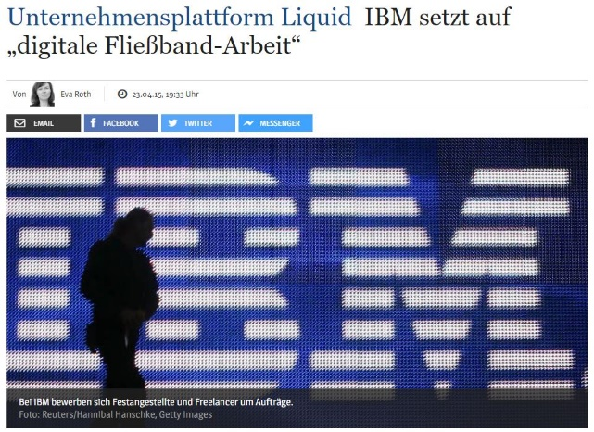
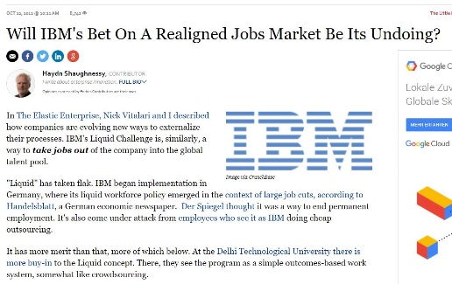
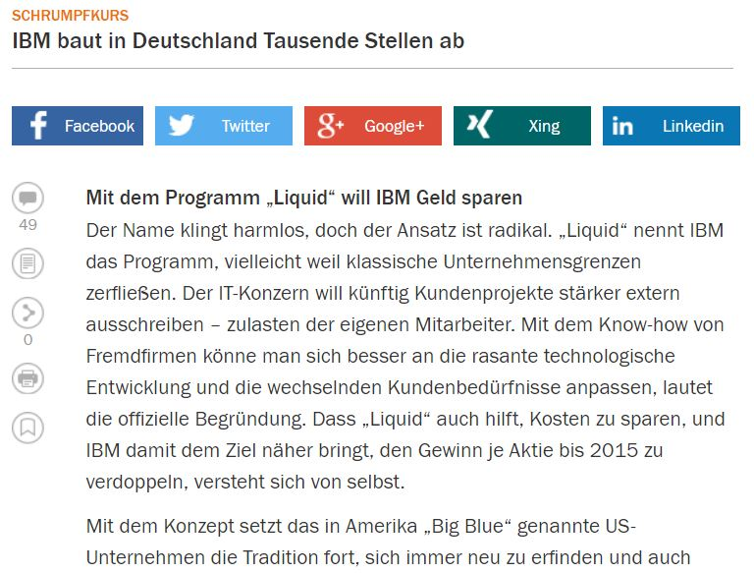
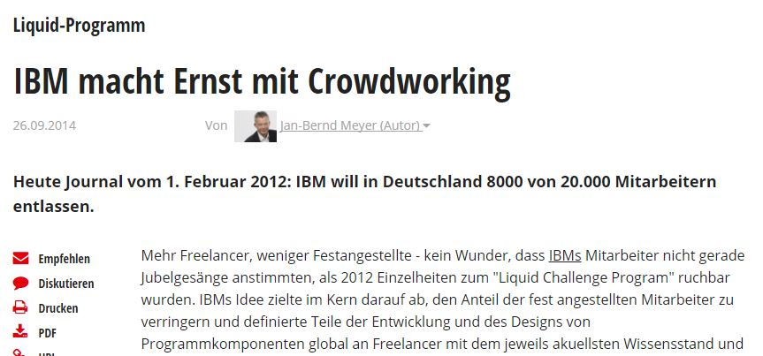
Vorreiter IBM: Programm eingestellt
IBM startete 2010 ihr „Liquid Challenge Program“. Vision: Rund 8.000 der 20.000 Stellen in Deutschland einsparen.
Fünf Jahre später, im März 2015, wurde es eingestelllt – ohne Gründe zu nennen.
Das waren die Ziele:
Projektaufträge in so kleine Arbeitseinheiten aufteilen, dass sie über digitale Plattformen weltweit als Wettbewerbe ausgeschrieben werden können - an eine IBM-interne Crowd wie auch an externe Freelancer.
den Personaleinsatz in Projekten über virtuelle Akkordzettel steuern.

Slide 8
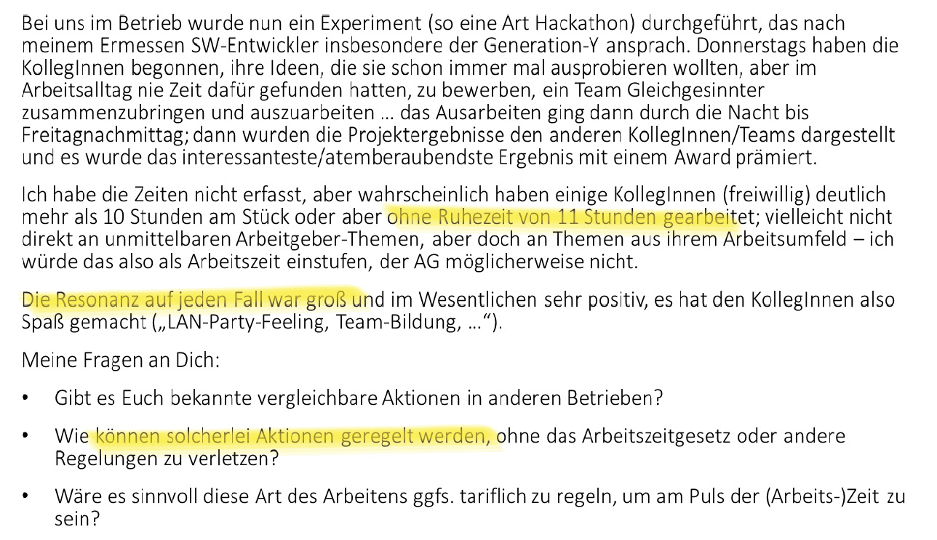
„Hackathon“ – aus der E-Mail eines Betriebsrats
Ein Hackathon (Wortschöpfung aus „Hack“ und „Marathon“) ist eine Veranstaltung zur kollaborativen Software- und Hardwareentwicklung … Ziel ist es, innerhalb der Dauer dieser Veranstaltung gemeinsam nützliche, kreative oder unterhaltsame Software herzustellen. Die Teilnehmer kommen üblicherweise aus verschiedenen Gebieten der Software- oder Hardwareindustrie und bearbeiten ihre Projekte häufig in funktionsübergreifenden Teams. Nach Wikipedia, September 2017

Slide 9
Darauf sollten Betriebsräte achten
Ist die Teilnahme an der Crowd freiwillig?
Wie erfolgt der Auswahlprozess? Können sich Beschäftigte auf diese Tätigkeit bewerben? Wie ist der Betriebsrat eingebunden?
Sind die neuen Rollen wie z.B. Community Manager definiert?
Wieviel Zeit bringen Beschäftigte auf internen Plattformen ein, wie verhält sich das zu ihren sonstigen Aufgaben und Arbeitszeiten?
Ist gewährleistet, dass den Beschäftigten keine finanziellen Nachteile entstehen? (Grund- und Leistungsentgelte, Zulagen oder Vergütungen aus dem betrieblichen Ideenmanagement).
Werden Gesetze, Tarifverträge und Betriebsvereinbarungen eingehalten?

Slide 10
Mitbestimmungsrechte
Wichtige Paragrafen aus dem Betriebsverfassungsgesetz
Informationsrechte
  § 80 Abs. 2 (Unterrichtung über Umfang, Einsatzort, Aufgaben)
  § 90 Abs. 1 (Planung von technischen Anlagen und Arbeitsabläufen)
  § 92 Abs. 1 (Personalplanung und -bedarf)
  § 92a (Beschäftigungssicherung)
Kontrollrechte
  § 87 Abs. 1 Nr. 6 (technische Kontrolleinrichtungen)
  § 94 Abs. 1 (Beurteilungsgrundsätze, z.B. bei Skill-Datenbanken)
  § 111 Nr. 4, 5 (Betriebsänderung)

Slide 11


Projekt „Herausforderung Cloud und Crowd“
Gefördert mit Mitteln des Bundesministeriums für Bildung und Forschung (BMBF) im Programm „Innovationen für die Produktion, Dienstleistung und Arbeit von morgen“
Betreut vom Projektträger Karlsruhe (PTKA)
Verantwortung für den Inhalt dieser Veröffentlichung:
Michael „Six“ Silberman, Robert Fuß, IG Metall
Kontakt: Mi

